Slide 1
Περί.. θεάτρου σκιών
10^{ο} Νηπιαγωγείο Θεσσαλονίκης
Σχ έτος 2021 2022

Slide 2
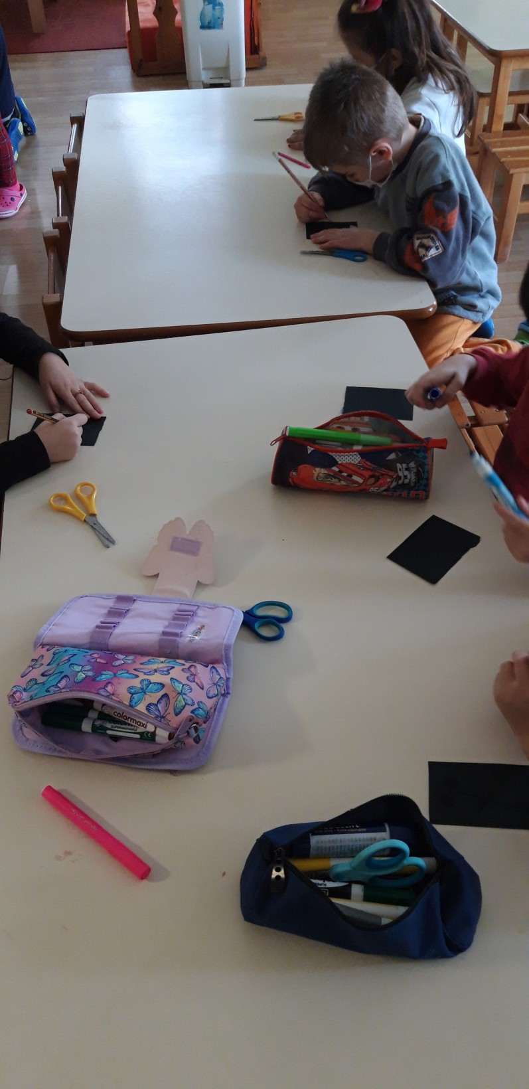
Κάναμε μπερντέ & φιγούρες

Slide 3
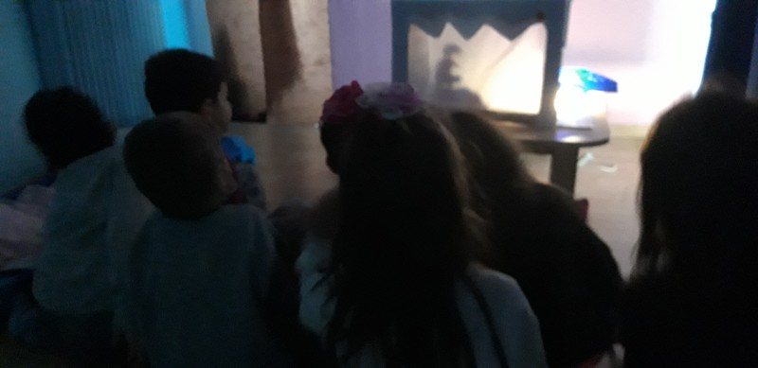
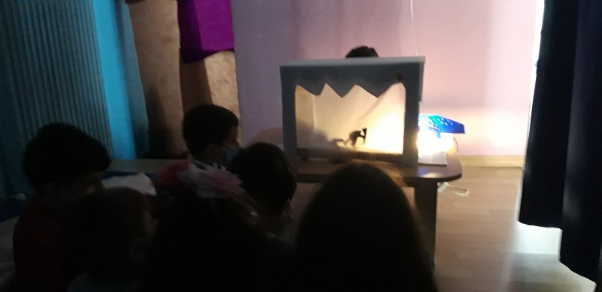
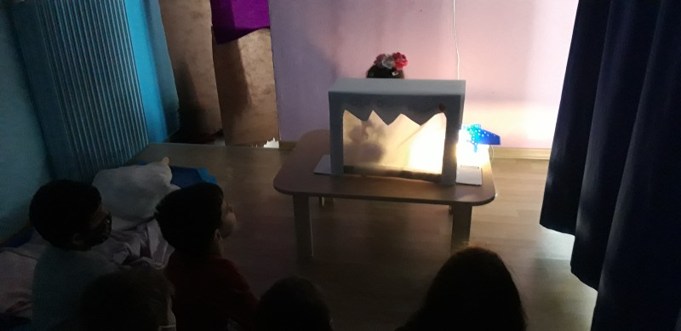
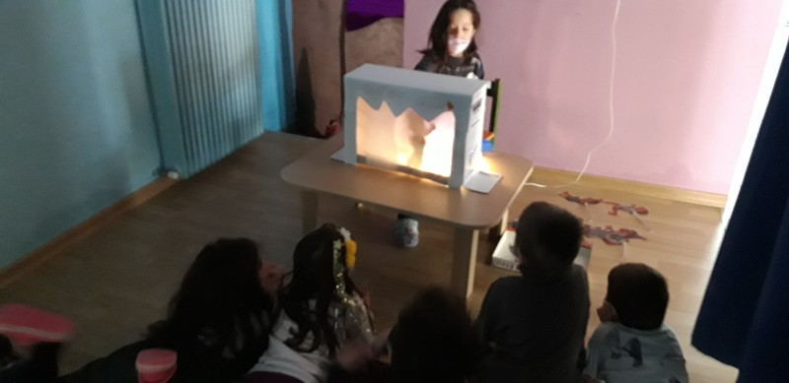
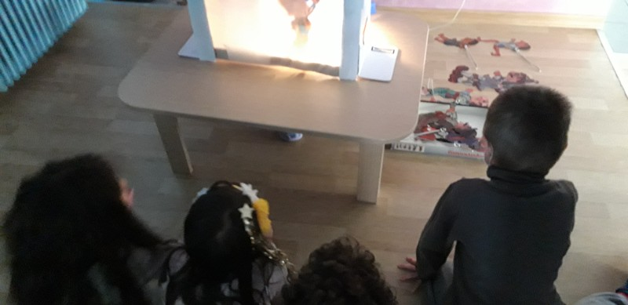

Slide 4
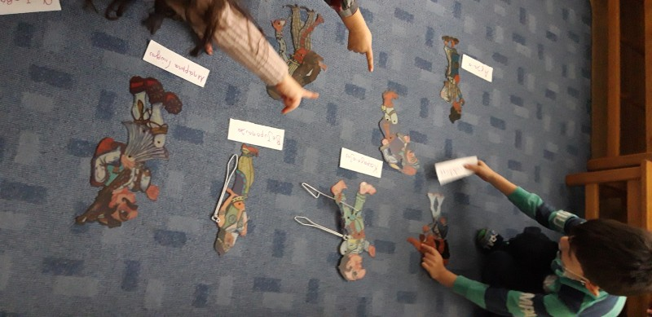
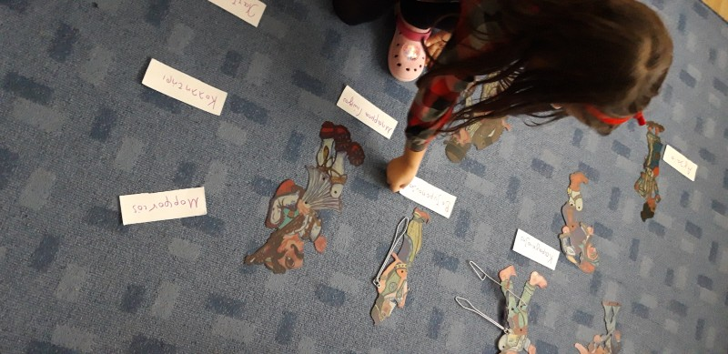
Παίζουμε, διασκεδάζουμε, μαθαίνουμε!

Slide 5
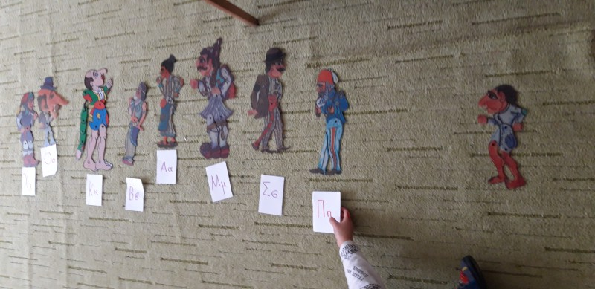
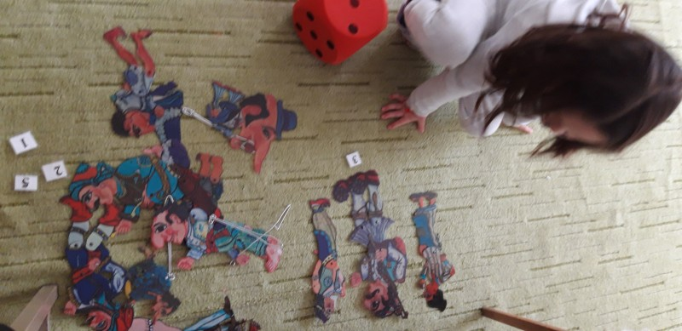
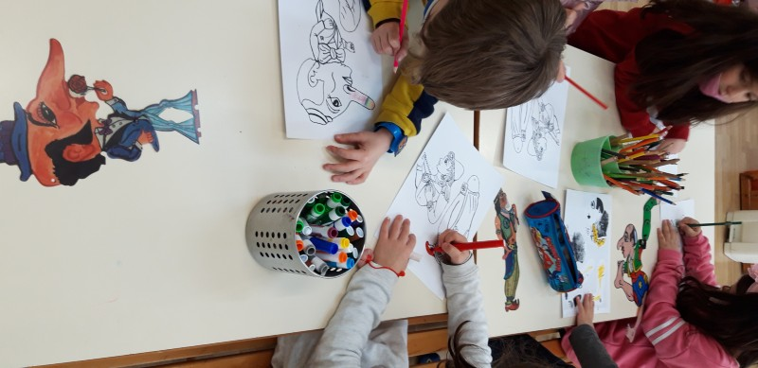
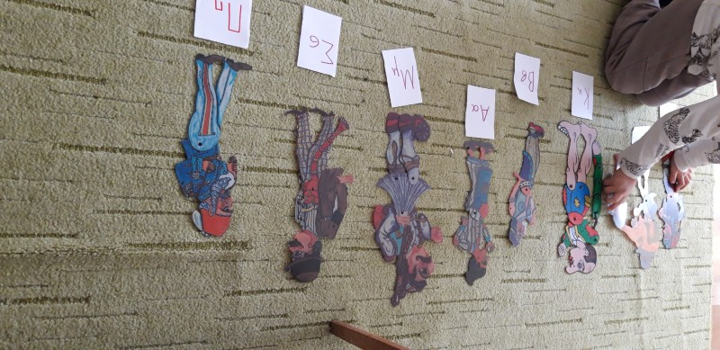
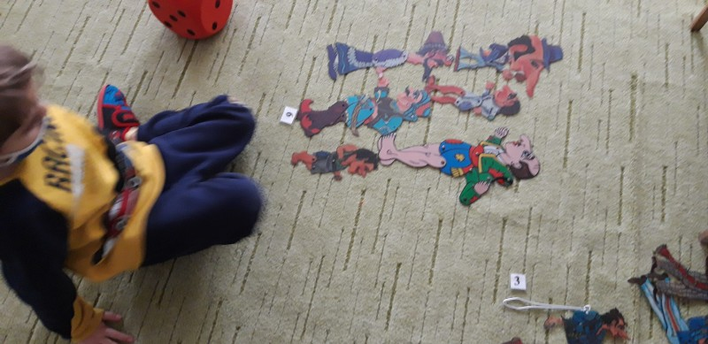
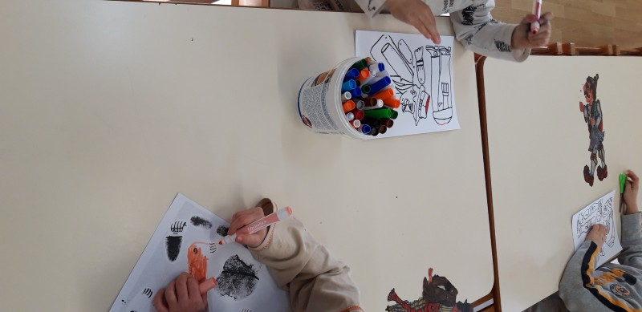

Slide 6
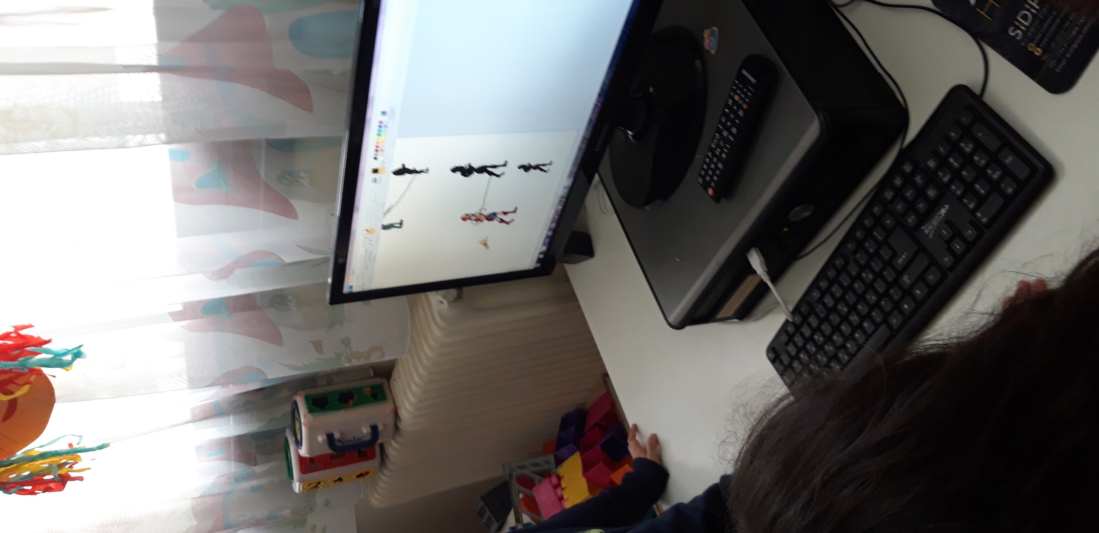
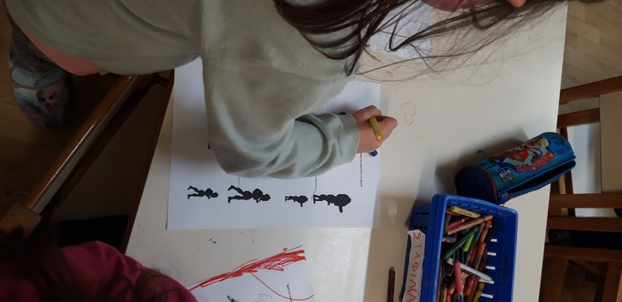
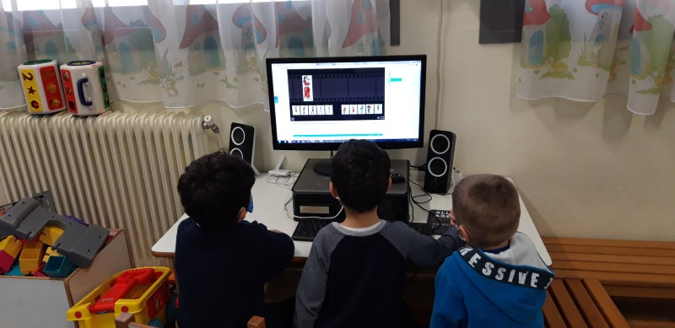
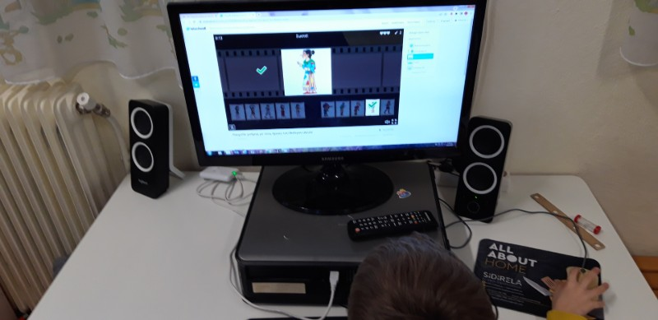

Slide 7
θέατρο σκιών - Crossword Labs
Tα παιδιά σκέφτηκαν να κάνουμε αινίγματα με τους χαρακτήρες του θεάτρου σκιών και στη συνέχεια τα μετατρέψαμε σε σταυρόλεξο….για δυνατούς λύτες!!!

Slide 8
Επίσης, βρήκαμε στο διαδίκτυο παιχνίδια που μας άρεσαν πάρα πολύ!
https://wordwall.net/el/resource/17379500/%CF%80%CE%B1%CE%B9%CF%87%CE%BD%CE%AF%CE%B4%CE%B9-%CE%BC%CE%BD%CE%AE%CE%BC%CE%B7%CF%82-%CE%BC%CE%B5-%CF%84%CE%BF%CF%85%CF%82-%CE%AE%CF%81%CF%89%CE%B5%CF%82-%CF%84%CE%BF%CF%85-%CE%B8%CE%B5%CE%AC%CF%84%CF%81%CE%BF%CF%85-%CF%83%CE%BA%CE%B9%CF%8E%CE%BD

